Slide 1
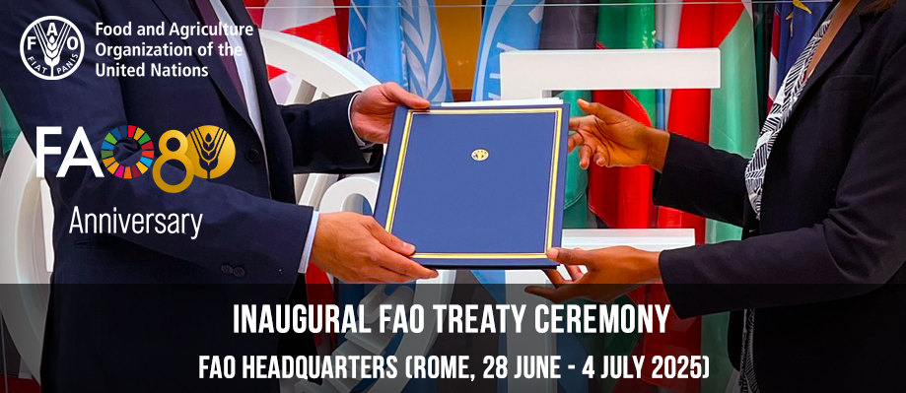
Séance d’information virtuelle à l’attention des Représentants permanents
Mardi 15 avril 2025

Slide 2
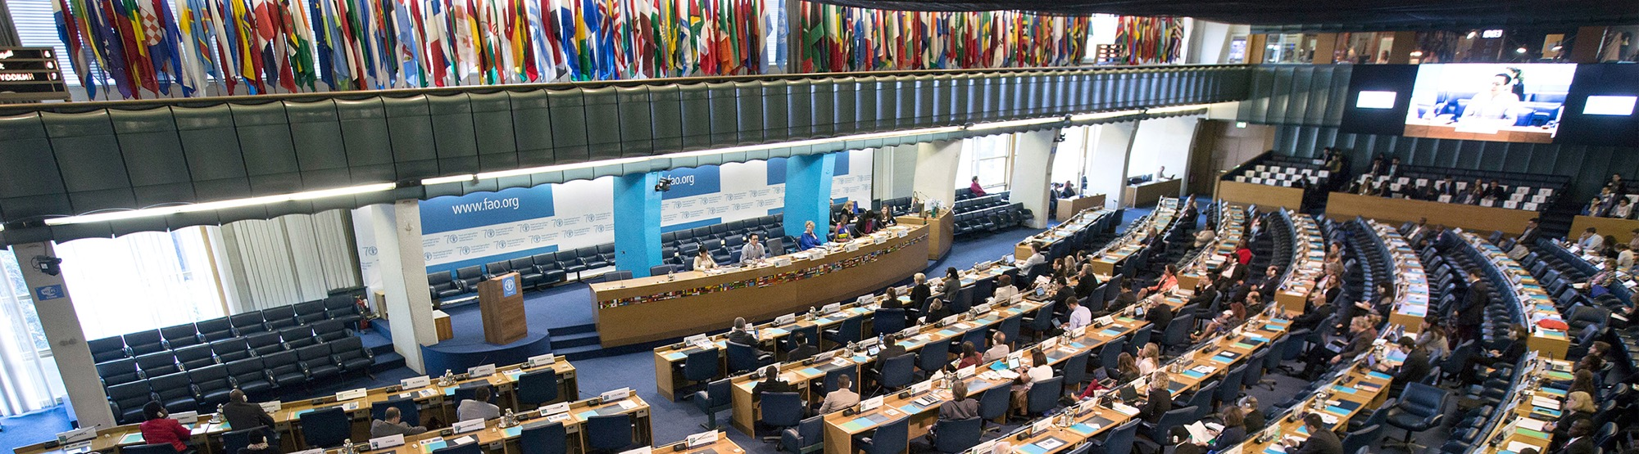
La Cérémonie des traités de la FAO se tiendra lors de la 44e session de la Conférence de la FAO, dans le contexte du 80e anniversaire de l’Organisation
Des événements similaires sont organisés dans l'ensemble du système des Nations unies (par exemple, la Cérémonie des traités des Nations unies ou la Cérémonie des conventions de l'UNESCO).
La participation des membres au niveau ministériel est vivement encouragée

Slide 3
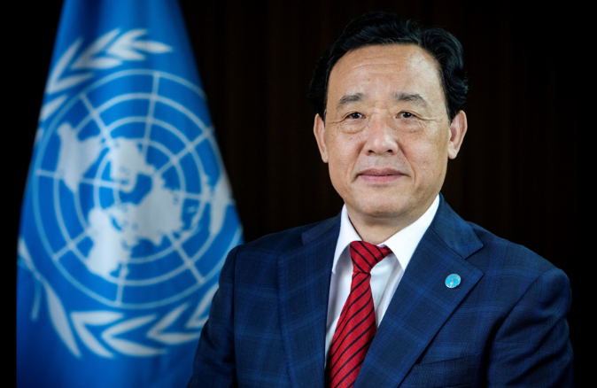
QU'EST-CE QUE LA CÉRÉMONIE DES TRAITÉS DE LA FAO ?
Premier événement relatif aux traités se déroulant à la FAO
Possibilité pour les membres de déposer en personne, directement auprès du Directeur-général, des instruments exprimant leur volonté d’être liés par un traité (ratification, adhésion, acceptation ou approbation)
La Cérémonie des traités n’est pas une cérémonie de signature
Un membre ne peut déposer des instruments que pour :
des traités auxquels il n’est pas encore partie ;
des amendements à des traités auxquels il n’est pas encore partie (s’applique uniquement à l’APPPC et à la CGPM)

Slide 4
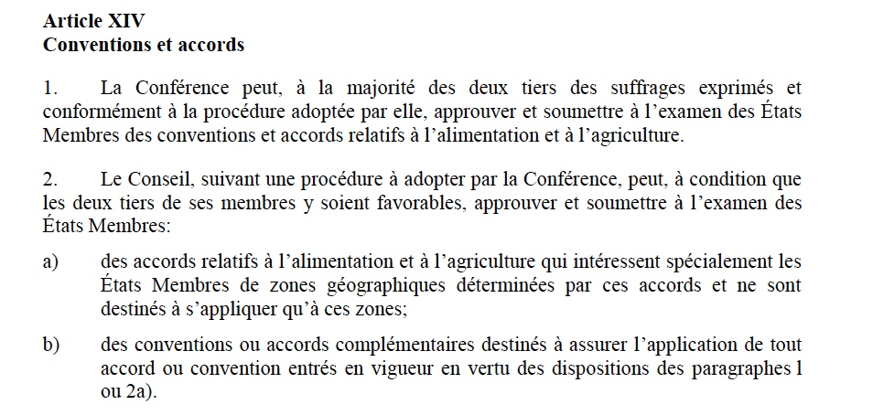
QUELS TRAITÉS ?
La Cérémonie des traités est consacrée à tous les traités multilatéraux approuvés en vertu de l’article XIV de l’Acte constitutif de la FAO :

Slide 5
Traités relevant de l’article XIV
17 traités adoptés à ce jour en vertu de l’article XIV, lesquels sont entrés en vigueur entre 1948 et 2016
Instruments juridiques contraignants établissant des régimes juridiques dans de domaines relevant du mandat de la FAO
L'une des principales contributions de la FAO à l'élaboration et à la mise en œuvre du droit international
Un moyen important pour la FAO de s'acquitter de ses fonctions normatives conformément à l'article I de son Acte constitutif
Si certains ont une portée mondiale, d'autres sont des instruments régionaux auxquels tous les membres ne peuvent pas adhérer.

Slide 6
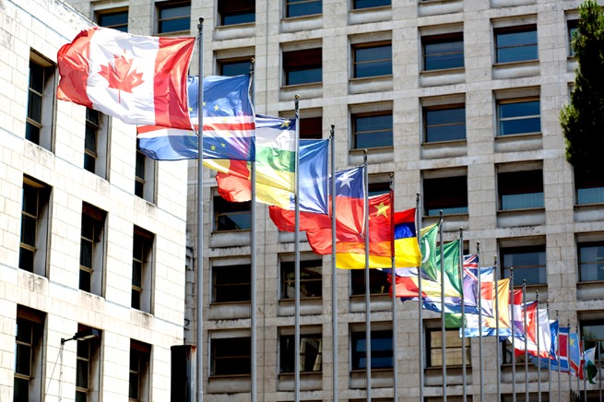
Les avantages de devenir partie aux traités relevant de l’article XIV :
Réaffirmer l'engagement envers le mandat et le travail normatif de la FAO
Renforcer la collaboration multilatérale dans le cadre des compétences de la FAO
Participer à la prise de décision relative à ces traités
Des avantages économiques, selon la nature et de la portée de chaque traité
Bénéficier de l'expertise et des connaissances partagées sous leurs auspices

Slide 7
Liste des traités relevant de l’article XIV
Traités mondiaux
Convention internationale pour la protection des végétaux (CIPV), Rome, 6 décembre 1951
Convention relative à la commission internationale du peuplier et autres essences à la croissance rapide utiles aux personnes et à l’environnement (CIP), Rome, 19 novembre 1959
Accord visant à favoriser le respect par les navires de pêche en haute mer des mesures internationales de conservation et de gestion, Rome, 24 novembre 1993
Traité international sur ressources phytogénétiques pour l’alimentation et l’agriculture (TIRPAA), Rome, 3 novembre 2001
Constitution de la Commission internationale du riz (CIR), Rome, 1er novembre 1948
Accord relatif aux mesures du ressort de l’État du port visant à prévenir, contrecarrer et éliminer la pêche illicite, non déclarée et non réglementée (AMREP ou accord PSMA), Rome, 22 novembre2009
Traités régionaux
Accord portant création de la Commission des pêches pour l’Asie et le Pacifique (APFIC), Washington D.C., 1er novembre 1948
Accord portant création de la Commission générale des pêches pour la Méditerranée (CGPM), Washington D.C., 1er novembre 1949
Constitution de la Commission européenne pour la lutte contre la fièvre aphteuse (EuFMD), 1er décembre 1953
Accord sur la protection des végétaux pour la région de l’Asie et du Pacifique (APPPC), Rome, 26 novembre1955
Accord portant création d’une Commission de la FAO pour la lutte contre le criquet pèlerin en Asie du Sud-Ouest (SWAC), Rome, 3 décembre 1963
Accord portant création d’une Commission pour la lutte contre le criquet pèlerin dans la région centrale (CRC), Rome, 1er juillet 1965
Accord portant création d’une Commission pour la lutte contre le criquet pèlerin dans la région occidentale (DLCCWR), Rome, 22 novembre 2000
Accord portant création de la Commission régionale pour la production et la santé animales en Asie et dans le Pacifique (APHCA), Rome, 1er juin 1973
Accord portant création de la Commission des thons de l’océan Indien (CTOI), Rome, 25 novembre1993
Accord portant création de la Commission régionale des pêches (RECOFI), Rome, 11 novembre 1999
Accord relatif à la Commission régionale des pêches et de l’aquaculture pour l’Asie centrale et le Caucase (CACFish), Rome, 30 septembre 2009

Slide 8
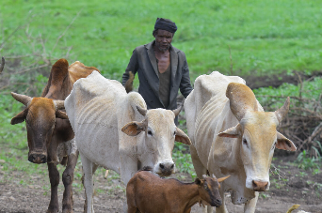
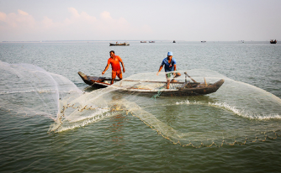
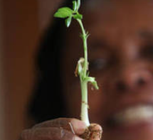
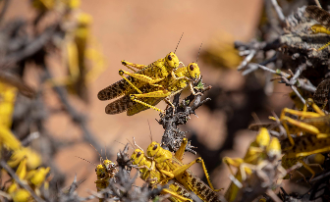
Thèmes des traités relevant de l’article XIV
Production et santé animales
Pêche et et aquaculture
Accord sur le respect des mesures internationales
Accord PSMA
CTOI
RECOFI
CGPM
CACFish
APFIC
APHCA
EuFMD
Protection et production des plantes
TIRPAA
CIP
CIPV
APPPC
CIR
DLCCWR
CRC
SWAC

Slide 9
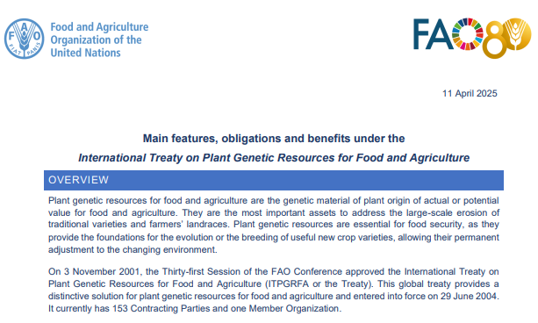
Résumés des traités relevant de l’article XIV
Nous avons conscience que le processus décisionnel interne concernant l’approbation d'un traité international peut être complexe et qu’il implique différents niveaux de consultations.
Pour vous assister dans ce processus, le Bureau juridique, avec le soutien des Secrétariats des traités relevant de l’article XIV, travaille à la préparation d’un résumé de 2 pages pour chaque traité.
Objectif de ces résumés : fournir des orientations sur les aspects normatifs de chaque traité.
Chaque résumé est structuré de la manière suivante:
Vue d'ensemble du sujet couvert par le traité et de son histoire (voir l'extrait du résumé du TIRPAA)
Objectifs poursuivis par le traité
Principaux éléments du traité (par exemple, les obligations des parties, les activités du Secrétariat ou les aspects financiers)
Avantages potentiels pour les Membres à adhérer audit traité (y compris les avantages techniques, réputationnels et financiers)
Les résumés sont disponibles sur la page web de la cérémonie des traités de la FAO à l'adresse suivante : www.fao.org/treaties/treaty-ceremony

Slide 10
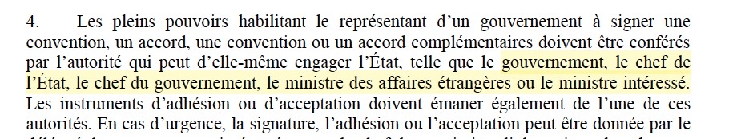
QUE DOIVENT FOURNIR LES MEMBRES AVANT LA CÉRÉMONIE ?
Une copie préalable informelle de l'instrument, accompagnée de toute réserve et déclaration y afférente.
Une traduction de courtoisie en anglais, si le(s) document(s) ne sont pas dans une langue officielle de la FAO.
Une copie des pleins pouvoirs à fournir uniquement si l'instrument est signé par une personne autre que l'une des quatre autorités suivantes (article XXI.4 du Règlement général de l’Organisation) :
Dès confirmation que tout est en ordre, l’instrument original (et les pleins pouvoirs) sont déposés en personne lors de la Cérémonie.

Slide 11
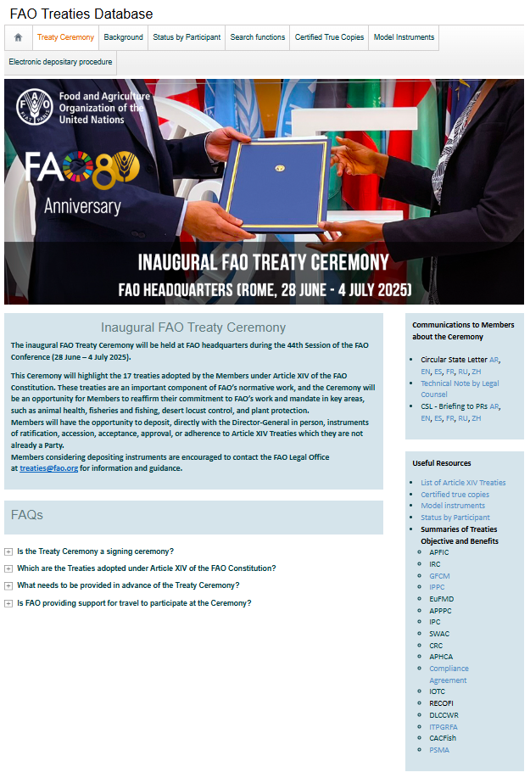
RESSOURCES ET POINTS DE CONTACT
La page web consacrée à la Cérémonie des traités de la FAO prévoit :
Les communications aux membres (lettres circulaires et note technique)
La liste des traités relevant de l’article XIV
Les copies certifiées conformes de chaque traité
Des modèles d’instruments
Le statut des traités relevant de l’article XIV par participant
Les principales caractéristiques, obligations et avantages des traités relevant de l’article XIV
Une foire aux questions (FAQ)
Une couverture médiatique avant et après la Cérémonie des traités
Un point de contact pour obtenir des informations et des orientations : treaties@fao.org
La page est accessible à l’adresse suivante : www.fao.org/treaties/treaty-ceremony

Slide 12
Le Directeur général, le Bureau juridique et l'Organisation dans son ensemble attendent avec impatience la participation des membres à cet événement historique !

